Slide 1
- 진행 현황
1. Detect 방식 변경
기존 | 현재
배경 데이터 Updata 사용 | 배경 데이터 삭제
평균 데이터 기준 | 최대 온도 데이터 기준
2개 이상 Detect 가능 | 1개만 Detect 가능

Slide 2
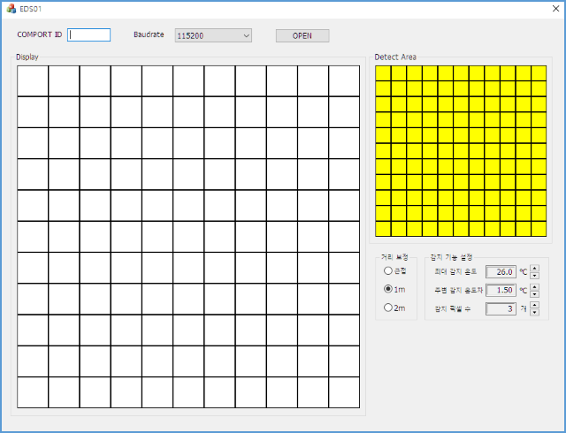
- 진행 현황
2. PC App 디자인 및 레이아웃 변경
- 픽셀 수 변경 : 225 -> 121
- Detect 영역 추가
- 영역 설정 기능 추가
- 데이터 보정 기능 추가

Slide 3
- 진행 현황
3. PC App 데이터 출력 Spec.
항목/모드 | 근접 | 1m | 2m
최대 Detect 온도 | 40℃(초과 시 물체인식 하지 않음)
최소 Detect 온도 | 모드별 조정 가능
최대 색 데이터(R) | 32℃ | 28℃ | 27℃
최소 색 데이터(B) | 16℃ | 19℃ | 21℃

Slide 4
- 진행 현황
4. 한계
1) 사람의 측정 거리가 멀수록 오동작 가능성 우려
- 체온이 주변 온도와 비슷하게 측정
- 센서 자체 오차 ±3℃ 범위
2) 측정 소스가 열원 뿐이기 때문에 낙상한 경우, 체온으로 증가한 침대의 온도가
일정 수치 이하로 감소 해야함.
5. 향후 계획(SW)
> MCU - PC 간 통신 방식 변경(쌍방향)
- MCU : 센서 데이터 처리 후 전송(온도 데이터 – 128 Byte, 감지 데이터 – 128 Byte)
- PC App : 측정 설정 관련 데이터, 감지 영역 데이터, 기타 커맨드 등 전송

